Slide 1
Классный час в 3 «В» классе.
«День Памяти и скорби».
Классный руководитель: Костина Эльвира Руслановна. МБОУ «СОШ № 37» г. Астрахани.

Slide 2
Расул Расулович Гамзатов

Slide 3
Японская девочка Садако Сасаки

Slide 4
В Хиросиме

Slide 5
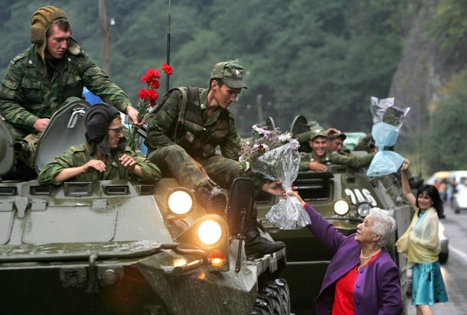
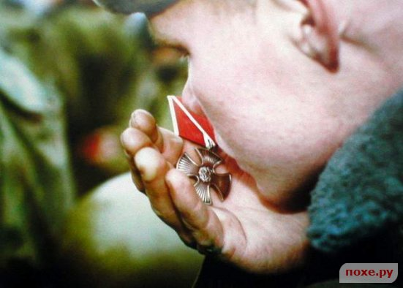
Войны десятилетий ХХ и ХХI века.

Slide 6
«Есть такая профессия – Родину защищать».

Slide 7
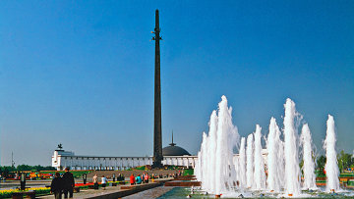
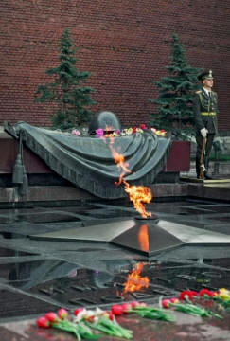
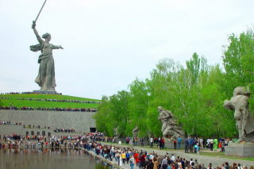
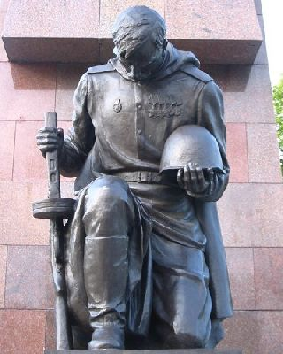

Slide 8
День памяти и скорби.

Slide 9
